Slide 1


Arquitetura de Microsserviços
Março/2018

Slide 2

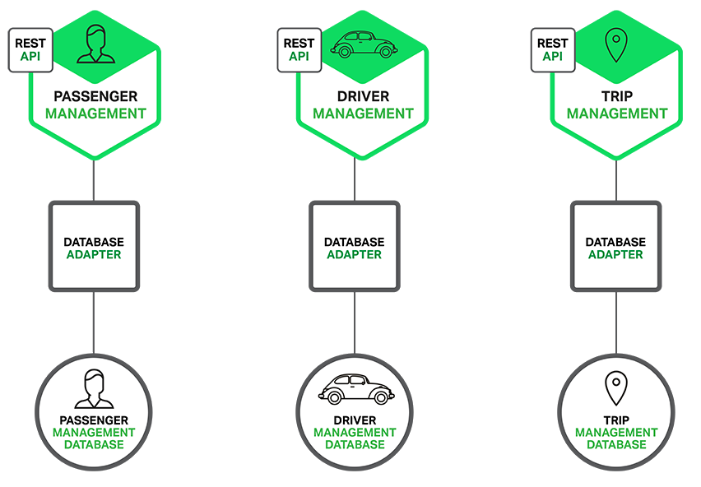




Microsserviços - Definição
Cleuter, Diego e Giovanni
Inovação
Aplicação única como conjunto de serviços em que cada um roda seus próprios processos e comunicações com mecanismos leves;
Construído em torno dos domínios de negócio;
Deploy independente e automatizado;
Uso de diferentes linguagens de programação, bancos de dados e ferramentas.
[1]
Uso interno Scopus

Slide 3
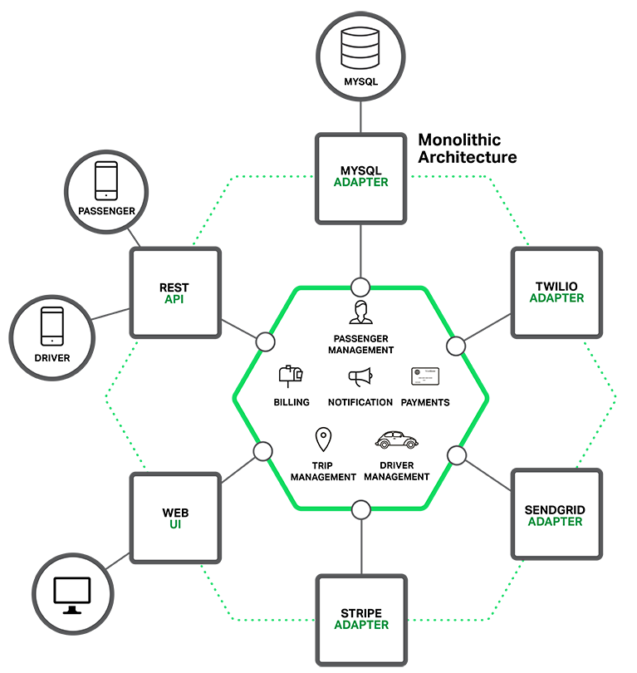
O paradigma usual – Sistemas Monolíticos
Cleuter, Diego e Giovanni
Inovação
Construído como aplicação autocontida;
Três partes usuais:
Uma interface de usuário para o cliente;
Um banco de dados;
Uma aplicação de servidor monolítica;
Escalabilidade vertical – aumento na demanda necessita requer aumento das capacidades de hardware;
Manutenibilidade baixa – alterações afetam o monolito inteiro;
Preso às decisões de projeto iniciais.
[1]
Uso interno Scopus

Slide 4
Principais diferenças
Cleuter, Diego e Giovanni
Inovação
Microsserviços | Monolitos
Arquitetura modularizada | Arquitetura em um único bloco
Serviços simples com pouco código | Códigos massivos e complexos
Liberdade de linguagens e ferramentas por serviço | Preso às linguagens e ferramentas escolhidas no início
Times pequenos para cada serviço | Time grande dividido em áreas do conhecimento
Desenvolvido com foco nas definições de negócio | Desenvolvido de acordo com funcionalidades
Desenvolvimento e deploy rápidos – horas | Desenvolvimento e deploy lentos – dias a semanas
Alterações independentes para cada serviço | Alterações afetam monolito inteiro
Escalabilidade alta – cada serviço escala isoladamente | Escalabilidade baixa – monolito deve ser replicado
Complexidade de desenvolvimento alta | Complexidade de desenvolvimento baixa
Uso interno Scopus

Slide 5
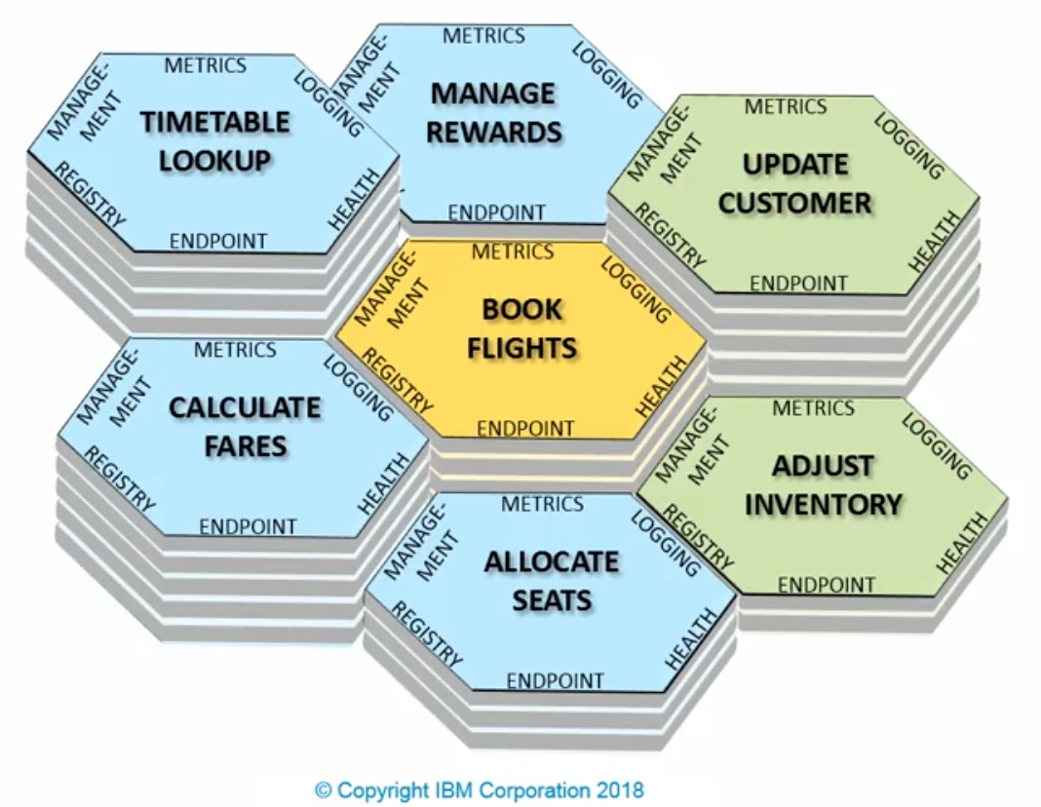
Arquitetura
Cleuter, Diego e Giovanni
Inovação
[1]
Múltiplas instâncias de cada serviço;
[2]
Uso interno Scopus

Slide 6
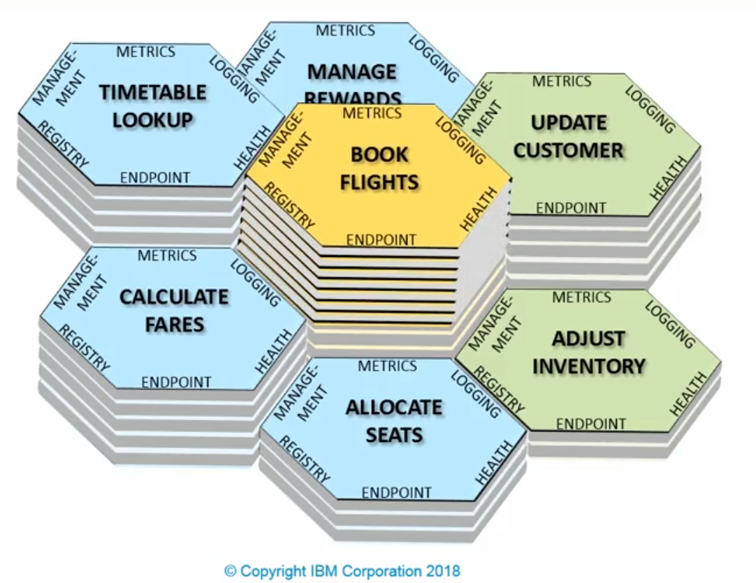
Arquitetura
Cleuter, Diego e Giovanni
Inovação
[2]
Aumento na demanda de um serviço causa aumento apenas desse serviço;
Uso interno Scopus

Slide 7
Arquitetura
Cleuter, Diego e Giovanni
Inovação
[2]
Destruição de instâncias também não altera o funcionamento dos demais serviços.
Uso interno Scopus

Slide 8
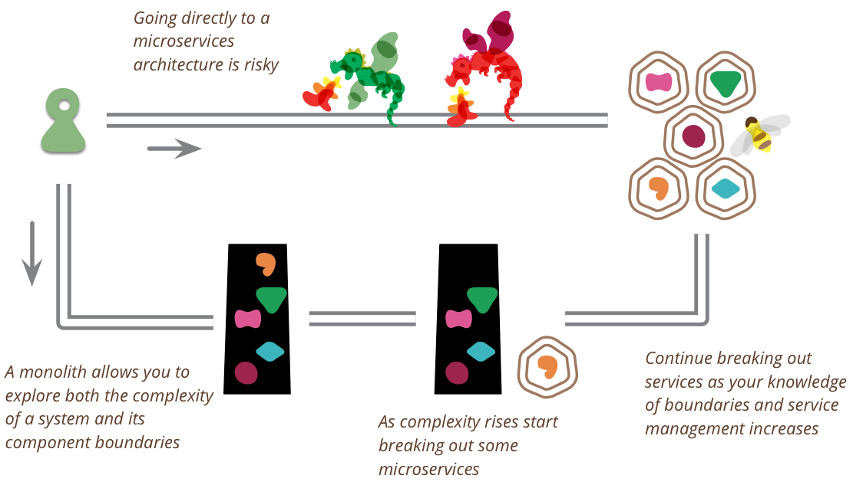
Monolith First
Cleuter, Diego e Giovanni
Inovação
[3]
Uso interno Scopus

Slide 9
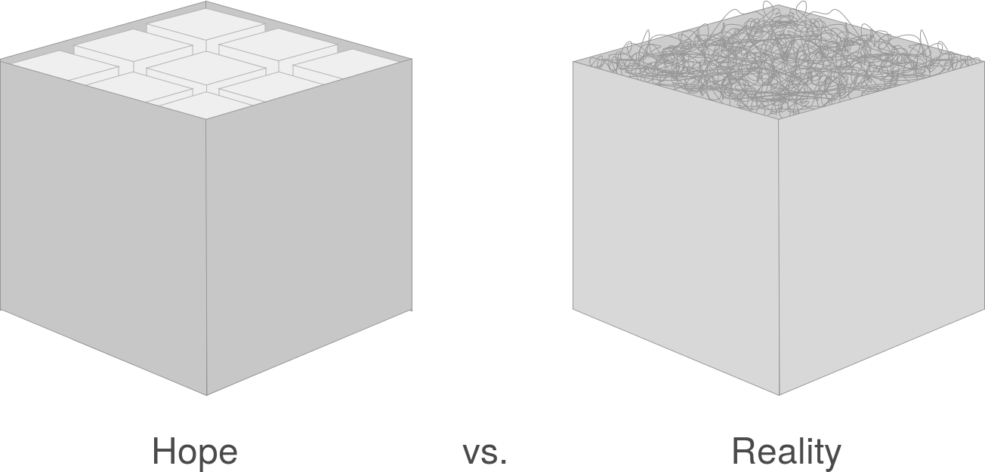
Contra-argumento
Cleuter, Diego e Giovanni
Inovação
[4]
Uso interno Scopus

Slide 10
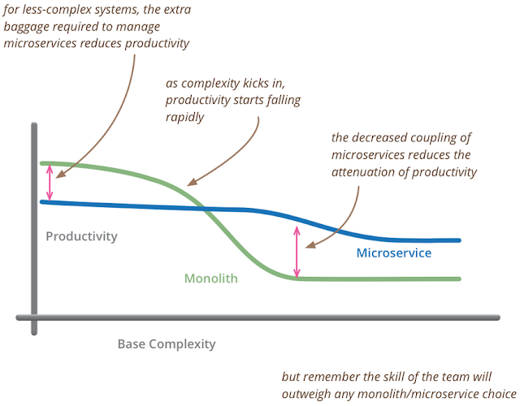
Produtividade e Complexidade
Cleuter, Diego e Giovanni
Inovação
[5]
Uso interno Scopus

Slide 11
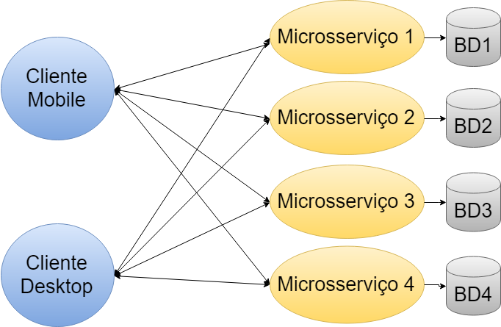
Arquitetura Geral de Microsserviços
Cleuter, Diego e Giovanni
Inovação
Problemas:
Como os clientes devem acessar os serviços?
Diferentes tipos de clientes podem necessitar de dados diferentes para um mesmo serviço.
Instâncias de serviços são constantemente realocadas.
Uso interno Scopus

Slide 12
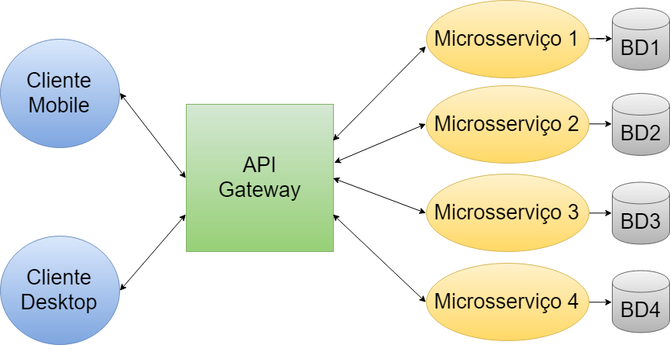
O paradigma usual – Sistemas Monolíticos
Cleuter, Diego e Giovanni
Inovação
Solução:
API Gateway que recebe as requisições dos clientes, acessa todos os serviços relacionados a ela, e devolve ao cliente as respostas desses serviços.
[6]
Uso interno Scopus

Slide 13
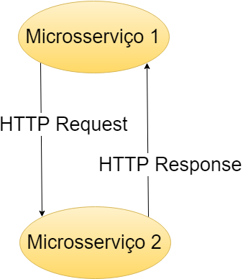
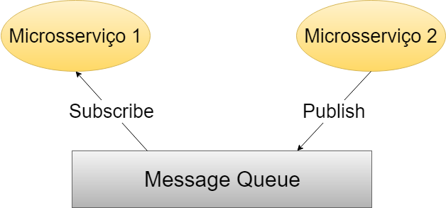
Comunicação entre Microsserviços
Cleuter, Diego e Giovanni
Inovação
Restful
Assíncrono
[6]
Uso interno Scopus

Slide 14
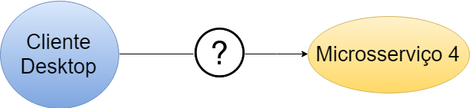
Registry e Discovery Services
Cleuter, Diego e Giovanni
Inovação
Questão: Serviços iniciam, desligam e têm suas instâncias realocadas constantemente durante tempo de execução.
Solução: Serviço que dinamicamente registra a localização e status de cada serviço.
Uso interno Scopus

Slide 15
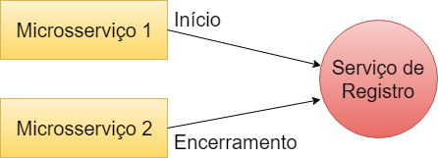
Self Register
Cleuter, Diego e Giovanni
Inovação
Os próprios serviços indicam seu status;
Suscetível a falhas em casos de crash de um Microsserviço;
Fácil implementação para arquiteturas simples.
[7]
Uso interno Scopus

Slide 16
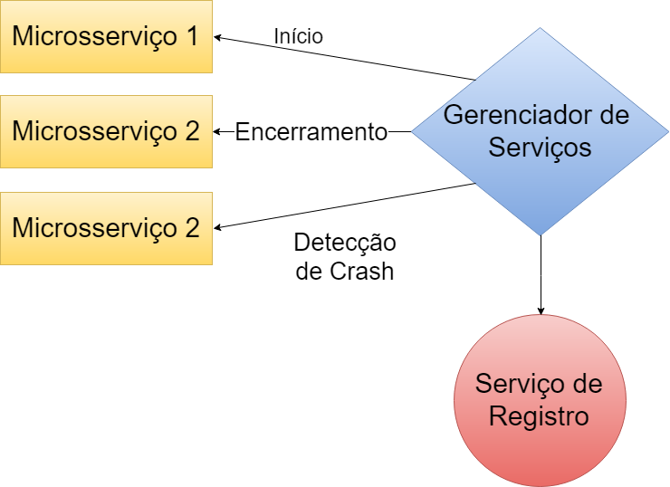
3rd Party Manager
Cleuter, Diego e Giovanni
Inovação
Gerenciador de registro de serviços é responsável por atualizar o status do serviços;
Arquitetura mais indicada para sistemas em produção.
[7]
Uso interno Scopus

Slide 17
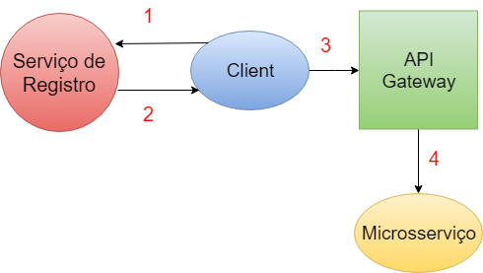
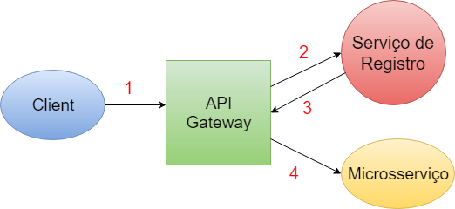
Discovery
Cleuter, Diego e Giovanni
Inovação
Server-Side
Client-Side
[7]
[7]
Uso interno Scopus

Slide 18
Circuit Breaker
Cleuter, Diego e Giovanni
Inovação
Problema: Múltiplas requisições de clientes e constante intercomunicação entre serviços gera sobrecarga e queda (cliente fica esperando sem resposta e aumenta carga desnecessária no sistema).
Solução: Interrompimento do envio de novas requisições e envio imediato de resposta de falha.
Uso interno Scopus

Slide 19
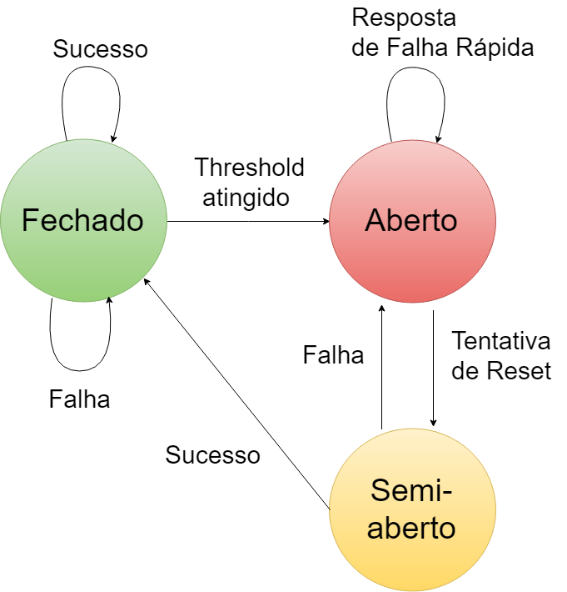
Máquina de Estado do Circuit Breaker
Cleuter, Diego e Giovanni
Inovação
[8]
Uso interno Scopus

Slide 20
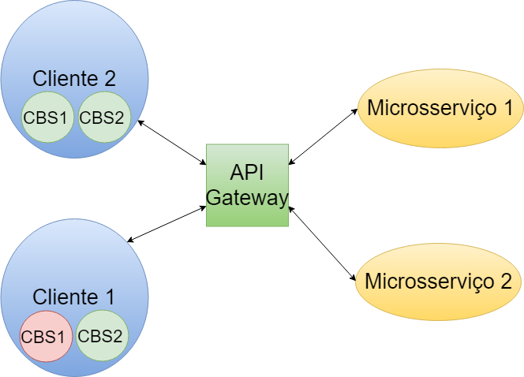
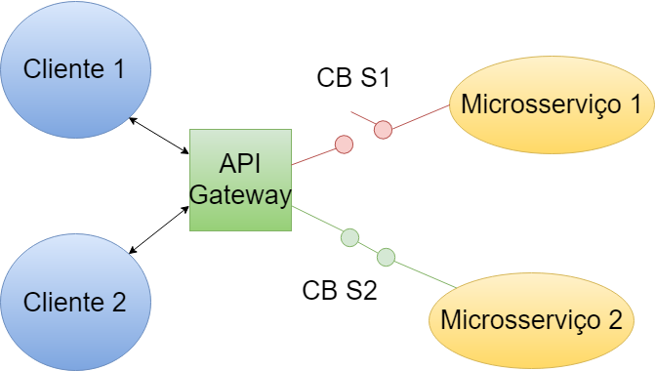
Circuit Breaker Pattern
Cleuter, Diego e Giovanni
Inovação
Server-Side
Client-Side
[8]
[8]
Uso interno Scopus

Slide 21
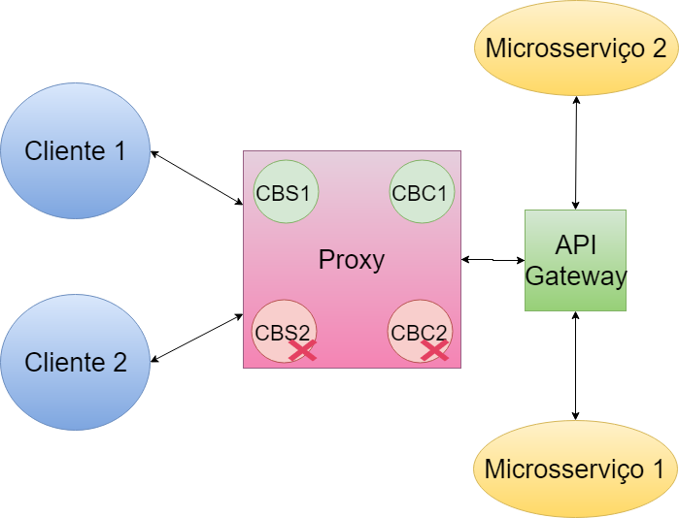
Circuit Breaker com Proxy
Cleuter, Diego e Giovanni
Inovação
Há um Circuit Breaker para cada Cliente e um para cada serviço. Ambos devem estar fechados para operação normal
Exemplo:
Cliente 1 consegue acessar apenas o serviço 1
Cliente 2 tem acesso a nenhum dos dois.
[8]
Uso interno Scopus

Slide 22
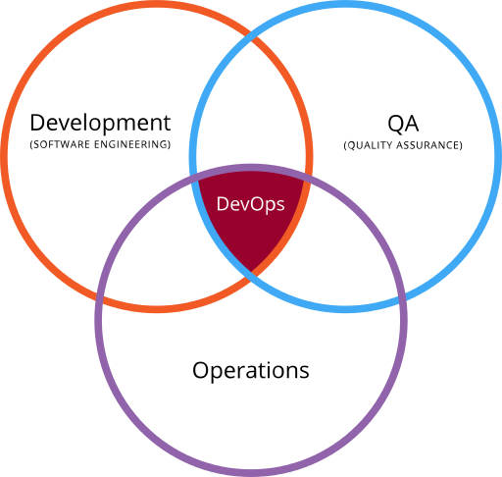
DevOps
Cleuter, Diego e Giovanni
Inovação
DevOps = Development + Operations + Quality Assurance
Times são responsáveis por todo ciclo de vida do código
Microsserviços pertencem a um ambiente de DevOps
[9]
Uso interno Scopus

Slide 23
Responsabilidades do DevOps
Cleuter, Diego e Giovanni
Inovação
Atender as necessidades do negócio
Aprimorar e resolver problemas mais rapidamente
Assegurar Qualidade da Aplicação
Continuous Delivery
Monitoramento e Análise do Serviço
Zero downtime Deployment
Uso interno Scopus

Slide 24
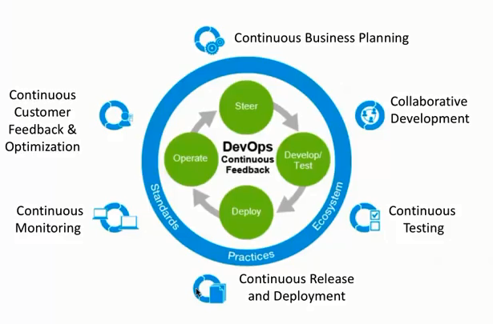
Responsabilidades do DevOps
Cleuter, Diego e Giovanni
Inovação
[2]
Uso interno Scopus

Slide 25
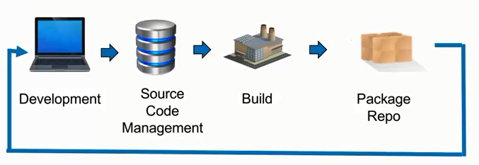
Continuous Integration
Cleuter, Diego e Giovanni
Inovação
[2]
Uso interno Scopus

Slide 26
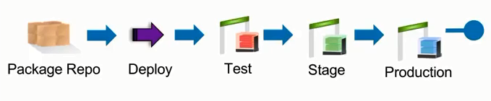
Continuous Deployment
Cleuter, Diego e Giovanni
Inovação
[2]
Uso interno Scopus

Slide 27
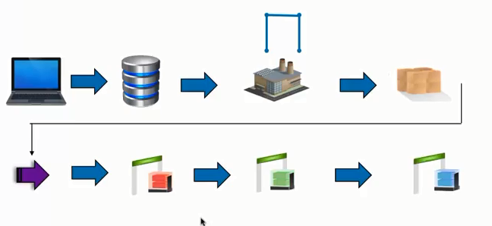
Continuous Delivery
Cleuter, Diego e Giovanni
Inovação
Continuous Delivery = Continuous Integration + Continuous Deployment
[2]
Uso interno Scopus

Slide 28
Zero Downtime Deployment
Cleuter, Diego e Giovanni
Inovação
Frequentes redeployments tornam inaceitável downtime
Requisitos:
Aplicação estar sempre disponível, mesmo durante o cut-over
A única indicação do novo deploy deve ser a nova funcionalidade
Capacidade de reverter rapidamente para a versão anterior se necessário
Uso interno Scopus

Slide 29
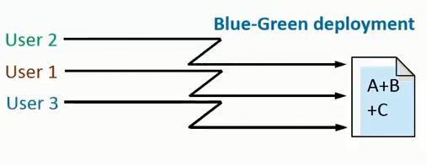
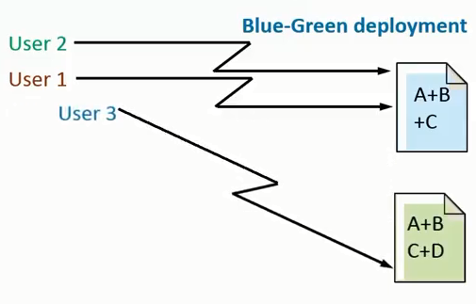
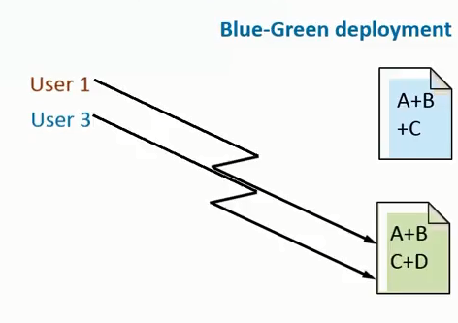
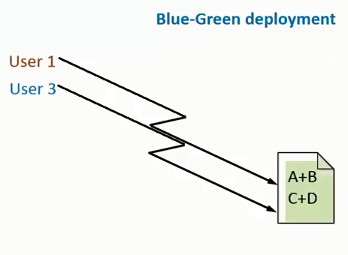
Blue-Green Deployment
Cleuter, Diego e Giovanni
Inovação
[2]
Uso interno Scopus

Slide 30
Conclusão
Cleuter, Diego e Giovanni
Inovação
Grande escalabilidade horizontal
Maior velocidade para trocar ou implementar novas funcionalidades de acordo com as necessidades de negócio
12 Factors – Metodologia para Microsserviços
Uso interno Scopus

Slide 31
Referências
Cleuter, Diego e Giovanni
Inovação
[1] https://www.nginx.com/blog/introduction-to-microservices/
[2] https://www.coursera.org/learn/intro-ibm-microservices
[3] https://martinfowler.com/bliki/MonolithFirst.html
[4] https://martinfowler.com/articles/dont-start-monolith.html
[5] https://martinfowler.com/bliki/MicroservicePremium.html
[6] http://microservices.io/patterns/apigateway.html
[7] https://auth0.com/blog/an-introduction-to-microservices-part-3-the-service-registry/
[8] https://arxiv.org/pdf/1609.05830v2.pdf
[9] https://devops.com/devops-killed-qa/
Uso interno Scopus

Slide 32
Agradecimentos
Cleuter, Diego e Giovanni
Inovação
Obrigado
Uso interno Scopus

